Slide 1
Gender and sex,
marriage, children and the Bible
- in a time like this
By Øivind Benestad
MorFarBarn.no

Slide 2
Some crucial questions
Is the world and mankind created? Is there a Creator who holds us responsible? - Or do we live in a Universe without a Creator and God?
Is marriage God’s design for one man and one woman? - Or is marriage a «social construct», a man-made invention, which we are free to define and redefine as we like?
Is it a God-given right for children to know their father and mother? – Or is planned fatherless and motherless children in accordance with God’s will?
Are homosexual relationships in harmony with God’s will? - Or does the Bible teach that sexual relationships belong within a marriage between a man and a woman?
Is sex and gender defined on the basis of feelings and preferences, - or on biology? How many sexes are there? What about XX and XY chromosomes …?
Notes:
«De siste årene har debatten om seksualitet og samliv, ekteskap og barn vært intens i ulike sammenhenger og på mange arenaer.
Det som for få år siden var selvsagt for de aller fleste, blir i dag heftig diskutert.
Tematikken angår oss alle. Det er derfor ikke så rart at den engasjerer.
Vi skal se kort på noen av de sentrale spørsmålene.»
Les spørsmålene høyt.
Poenget med dette lysbildet er ikke at taleren skal gi utfyllende kommentarer til hvert spørsmål. Hensikten er å løfte fram aktuelle problemstillinger – til ettertanke og bevisstgjøring.
Etter at alle spørsmålene står på skjermen, kan man gjerne gi deltakerne et par minutter til å prate sammen i smågrupper (2-4 personer) om følgende spørsmål:
«Hvilke spørsmål synes dere er mest aktuelle? Mest krevende?»

Slide 3
A Revolution
Sexual revolution – Part 2
Child and youth revolution
Family revolution
Cultural revolution
World View revolution
Spiritual revolution
Paradigm shift

Slide 4
Where the battle rages
«If I profess with the loudest voice and clearest exposition every portion of the Word of God except precisely that little point which the world and the devil are at that moment attacking, I am not confessing Christ, however boldly I may be professing Him.
Where the battle rages, there the loyalty of the soldier is proved.
To be steady on all the other battle fronts, is mere flight and disgrace if he flinches at that point.»
Martin Luther

Slide 5
Ephesians 4:14-15
We will no longer be infants,
tossed back and forth by the waves,
and blown here and there
by every wind of teaching
and by the cunning and craftiness of people
in their deceitful scheming.
Instead, speaking the truth in love,
we will grow to become in every respect
the mature body of him who is the head,
that is, Christ.

Slide 6
Jesus said:
“If you hold to my teaching, you are really my disciples. Then you will know the truth, and the truth will set you free.”
John 8:31-32

Slide 7
A central message from Postmodernism
and Pride ideology NOT:
«The truth will set you free.»
But:
«Freedom will lead you to the truth.»

Slide 8
«At the heart of liberty
is the right to define one’s
own concept of existence,
of meaning, of the universe,
and of the mystery of human life.»
Anthony Kennedy,
In the US Supreme Court, 1992
«I sentrum av friheten ligger retten til å definere sin egen forståelse av virkeligheten, av mening, av universet og av menneskelivets mysterium.»

Slide 9
1 Cor 16:13-14
Be on your guard,
stand firm in the faith,
be courageous, be strong.
Do everything in love.

Slide 10
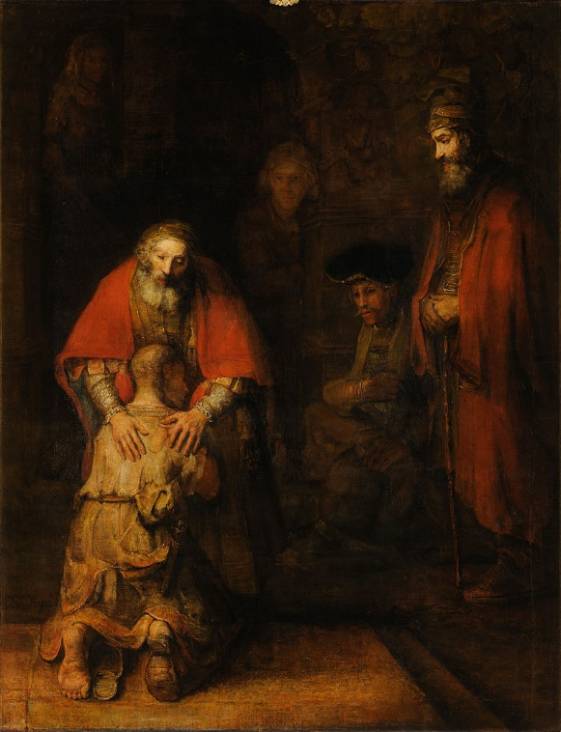
The example and teaching of Jesus
CREATED AND LOVED BY GOD
Everybody is created by God, loved by Him and has the same worth as a human being.
LOVING MY NEIGHBOUR As Christians we are all called to meet all people with the love of Jesus – in words, attitudes and actions.
GRACE and TRUTH
Both are necessary and biblical – not only grace, or only truth. They are as two wings, two oars, two train rails. Both grace and truth are important and indispensable.
Notes:
TIPS OG MOMENTER TIL TALEREN
* Som utfyllende kommentarer til hvert punkt anbefaler vi at taleren formidler innholdet i de aktuelle avsnittene i Ekteskapserklæringen – og selvfølgelig andre momenter/illustrasjoner/erfaringer som kan være relevante.

Slide 11
4 Truths we have to defend
1. The Hetero norm
Man & Woman / Mother & Father. Complementarity. Basic unit in humanity. The Mother-Father-Child relationship is unique.
2. The Sex/Gender norm
There are only 2 biological sexes. Gender identities based on subjective feelings are not new sexes.
3. The Couple norm
Marriage and sexual relations are for 2 persons.
Polyamorous relations is not a Christian option.
4. The Child norm
Children’s rights to their own mother and father is fundamental human right and more important than
adults’ demands and wishes.
Notes:
Spørsmålene om kjønn og seksualitet, ekteskap og familie, foreldreskap og barn angår oss alle – inkludert våre egne barn og barnebarn. Det er umulig å være nøytral. På stadig nye arenaer vil vi bli utfordret til å si hva vi mener, og begrunne hvorfor vi gjør det. Her er noen stikkord til motivasjon og bevisstgjøring:
$■$Kjærlighet til Gud, til hans Ord og til hans skaperordninger, til barn og kommende generasjoner, til våre medmennesker og til samfunnet. Som kristne er vi overbevist om at Gud vil alle menneskers beste. Hans vilje er god -- for oss og for alle mennesker! Hans vilje er ikke alltid enkel og populær, men den er alltid til vårt beste. Vi ønsker at engasjementet vårt skal være preget av Guds kjærlighet som er utøst i våre hjerter (Rom 5,5) – også i møte med dem som er uenige med oss, og som kanskje lever på tvers av det vi mener er Guds vilje. Målet vårt: Å være «tro mot sannheten i kjærlighet» (Ef 4,15). $■$ Kallet fra Herren til å stole på, vitne om, forsvare og leve ut hans gode vilje. «Følg meg!» sier Jesus. Det gjelder på alle områder av livet. $■$ Konsekvensene. Vi innser at de negative ringvirkningene av å oppløse Guds bud og skaperordninger vil bli omfattende på mange plan i samfunnet. Vi avviser og prøver å avsløre overfladiskhet og bagatellisering.
$■$ Kunnskap gjør oss trygge på vår overbevisning og det vi tror på. Kunnskap gir oss frimodighet når vi forklarer og forsvarer vår overbevisning. Kunnskap er avgjørende for å kunne avsløre uholdbar retorikk og skjult manipulering, halvsannheter og hersketeknikker. $■$ Kampen. Vi tar på alvor at samlivsdebatten i kirke og samfunn er åndskamp på høyeste nivå, der Guds gode vilje blir angrepet og forvrengt. For kristne dreier det seg om forsvar, ikke angrep. Vi kan ikke trekke oss tilbake eller tilpasse oss ideologier og trender som angriper og undergraver Guds gode plan for ekteskapet, familien og barnet. Vi ønsker å være «tro mot sannheten i kjærlighet» (Ef 4,15) og å «ta til fange hver tanke under lydighet mot Kristus» (2 Kor 10,4-5). $■$ Kraften. Vi regner med Guds kraft når vi går på hans ord og løfte, og når vi eventuelt må betale en pris fordi vi er forpliktet på hans ord. Vi vet også at vi trenger hverandre – både i støtte og i forbønn. «Kraft» = «dynamis» på gresk. Dynamitt, dynamisk, dynamo. En dynamo illustrerer at vi får kraft når vi kommer i bevegelse, går i tro, ut av komfortsonen, i lydighet mot Guds ord. (Jfr Apgj 1,8)

Slide 12
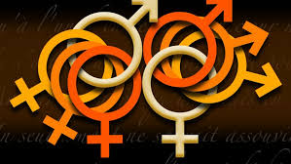
The message
of the radical gender ideology 1) A fundamental premise: All sexual orientations, all gender identities and all gender expressions are equally valid and valuable «variants of normality»: Hetero, homo, bi, poly, pan, trans, etc., etc. – everything is considerede as equally natural, normal and ethically praiseworthy.
2) The significance of sex, of man and woman, of mother and father is dissolved. The difference between norm/ideal and exception is abolished, made irrelevant.
3) All kinds of sexuality, all kinds of sexual acts and all kinds of relations are considered positive, as long as they are voluntary and without pressure and abuse. The ideal and goal is unlimited diversity and freedom without boundaries.
4) The focus is on adults and their demands and wishes.
Notes:
Hvis taleren ønsker det, kan det være en god idé å kort kommentere noen av de sentrale begrepene i hvert punkt – gjerne i kontrast til Bibelens lære og kristen seksualetikk. La deretter deltakerne få noen minutter til å prate sammen parvis eller i smågrupper om hva de tenker om informasjonen på lysbildet.
GRUPPER. Hvis taleren foretrekker det, kan hvert punkt bare leses høyt, og deltakerne kan deretter samtale i smågrupper på 2-4 personer. Still f.eks. følgende spørsmål: «Hva tenker og føler dere i møte med denne type tenkning og praksis?»

Slide 13
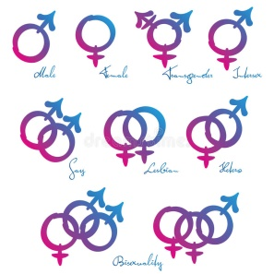
71 gender identities for users of Facebook in England
Agender
Androgyne
Androgynes
Androgynous
Asexual
Bigender
Cis
Cis Female
Cis Male
Cis Man
Cis Woman
Cisgender
Cisgender Female
Cisgender Male
Cisgender Man
Cisgender Woman
Female to Male
Female to male trans man
Female to male transgender man
Female to male transsexual man
F2M
FTM
Gender Fluid
Gender neutral
Gender Nonconforming
Gender Questioning
Gender Variant
Genderqueer
Hermaphrodite
Intersex
Intersex man
Intersex person
Intersex woman
Male to Female
Male to female trans woman
Male to female transgender woman
Male to female
transsexual woman
Man
M2F
MTF
Neither
Neutrois
Non-binary
Other
Pangender
Polygender
T* man
T* woman
Trans
Trans Female
Trans Male
Trans Man
Trans Person
Trans*Female
Trans*Male
Trans*Man
Trans*Person
Trans*Woman
Transsexual
Transsexual Female
Transsexual Male
Transsexual Man
Transsexual Person
Transsexual Woman
Transgender Female
Transgender Person
Transmasculine
Two* person
Two-spirit
Two-spirit person
Woman

Slide 14
Radical gender ideology
This ideology is the main challenge (and problem). Homosexuality is only the tip of the ice berg. The radical gender ideology is in conflict with fundamental truths in Christian theology, teachings and ethics about human life.
1. Sex & Gender
2. Sexuality
3. Parenthood
4. Children
5. Marriage
6. Family
Notes:
Hovedutfordringen i debatten om samliv og ekteskap er ikke homofili, men den radikale kjønnsideologien. Denne ideologien kolliderer med grunnleggende sannheter i kristen samlivsetikk.
En radikalt ny måte å tenke på er i ferd med å innta de fleste samfunnsarenaer – fra barnehage og skole til kultur, politikk og lovverk.
Stadig større deler av befolkningen endrer sitt syn på:
1. Kjønn. Betydningen av mann og kvinne, mor og far, blir oppløst.
2. Seksualitet. Teologien om seksualitetens mening og rammer blir radikalt omdefinert.
3. Foreldreskap. Foreldre er ikke nødvendigvis mor og far. Mor og «medmor», far og «medfar» er like naturlig og bra – både for barn og foreldre, slekt og samfunn.
4. Barn. Barn har ikke lenger en gudgitt rett til sin egen mor og far. Planlagt farløshet og morløshet blir definert som etisk forsvarlig og høyverdig.
5. Ekteskap. Ekteskapet er ikke lenger Guds skaperordning for mann og kvinne, men en «sosial konstruksjon», altså en menneskelig oppfinnelse, som kan endres når man ønsker det.
6. Familie. Forståelsen av familie, slekt og relasjoner endres i sine grunnvoller. Mor-far-barn-relasjonen er ikke lenger unik, men bare én variant blant andre normal-varianter.
I de neste sesjonene vil vi utdype innholdet i denne ideologien, og konsekvensene av den.

Slide 15
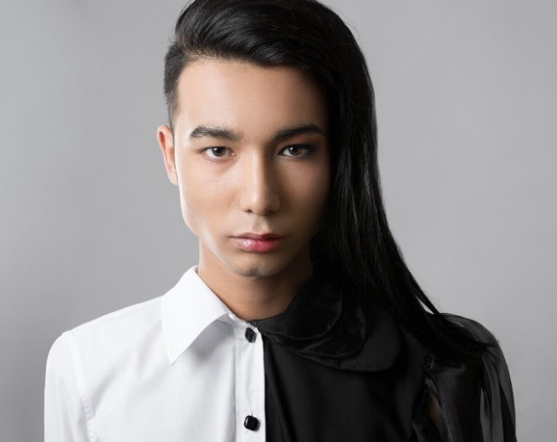
One Norwegian example of the radical gender ideology
Changing one’s legal gender
1. Juni 2016: «Lov om endring av juridisk kjønn». Gjelder alle. Egenmelding. Så ofte man vil fra 16 år.
2. Ingen rådgivning, ingen medisinsk diagnose, ingen behandling eller kjønnsoperasjon for å skifte kjønn.
3. Barn ned til 6 år kan skifte juridisk kjønn, dersom begge foreldre er enige.
4. Like rettigheter og plikter som alle andre med samme juridiske kjønn. Kvinne med mannskropp, mann med kvinnekropp. Juridisk mann kan føde barn.
Notes:
TIPS OG MOMENTER TIL TALEREN
I forberedelsen til undervisningen bør taleren å gjøre seg kjent med noe av stoffet nedenfor i avsnittet Ressurser. Endring av juridisk kjønn er et eksempel på konsekvensene av den radikale kjønnsideologien.
Debatten om kjønn har eksplodert de siste få årene. Med loven som ble vedtatt i 2016 er forholdene lagt til rette for intense debatter og økende kjønnsforvirring blant barn og unge. Kjønn er ikke lenger basert på biologi, men på
følelser. Hvis noen føler at de er «født i feil kropp», blir ikke dette lenger forstått som en vrangforestilling man må få hjelp med (i likhet med f.eks. anoreksi), men en realitet som samfunnet og omgivelsene må bekrefte og støtte.
1. I juni 2016 vedtok Stortinget «Lov om endring av juridisk kjønn». Alle som ønsker det, kan nå endre juridisk kjønn ved å skrive under på en egenmelding. Man kan gjøre det så ofte man vil.
En dramatisk konsekvens av loven er at hele samfunnet nå blir påført en ny oppfatning av kjønn, og at alle norske barn får en gedigen ny utfordring i fanget – fra barnehagen av: Er du sikker på at du er en gutt? Er du helt trygg på at du er ei jente? Kanskje du er en annen enn du tror du er? Det må du finne ut ved å eksperimentere og prøve deg fram …
2. Det kreves ingen kontakt med helsevesenet. Alt som kreves, er personens subjektive følelser, et ønske om å skifte kjønn og en underskrift på et skjema.
3. Barn ned til 6 år kan skifte juridisk kjønn, dersom begge foreldre er enige. Amerikanske undersøkelser og erfaringer viser at 80-90% av barn og unge som er usikre og forvirret om sitt eget kjønn, faller til ro i sitt biologiske kjønn når de er gjennom puberteten og ungdomstiden. Allikevel åpner norsk lov for at barn ned til 6 år kan endre juridisk kjønn hvis begge foreldre er enige … Dokumentasjon og en solid behandling av tematikken fra to meget anerkjente amerikanske psykiatere/leger finnes i disse to rapportene:
a) Sexuality and Gender - Findings from the Biological, Psychological, and Social Sciences:
https://www.thenewatlantis.com/publications/introduction-sexuality-and-gender b) Growing Pains - Problems with Puberty Suppression in Treating Gender Dysphoria: https://www.thenewatlantis.com/publications/growing-pains
4. De som endrer sitt juridiske kjønn, får de like rettigheter og plikter som alle andre med samme juridiske kjønn, selv om de fortsetter å ha den kroppen de ble født med. Alle rundt dem, venner, kolleger, arbeidsgivere osv, er forpliktet til å behandle og omtale dem med det nye juridiske kjønnet.
RESSURSER:
a) På nettstedet www.Helsenorge.no ligger det offentlig informasjon om ulike aspekter ved endring av juridisk kjønn:
https://helsenorge.no/rettigheter/endring-av-juridisk-kjonn#Informasjon-og-veiledning
b) Les mer om å endre juridisk kjønn på ressursarket: «Vidunderlige nye Norge: Der menn føder barn». Det ligger i hovedmenyen «Nyttige ressurser» i undermenyen «Ressursark i 4 farger». Arket kan eventuelt printes ut, deles ut til deltakerne, kommenteres av taleren og om ønskelig brukes som utgangspunkt i en gruppesamtale.
c) Under hovedmenyen «Nyttige ressurser» → «Gode og viktige avisartikler» på www.Samlivsbanken.no ligger det linker til informative artikler om temaet under headingen «Transseksualitet og kjønnsskifte».
d) Under menyen «Litteratur» i hovedmenyen «Nyttige ressurser» finnes det forslag til bøker om temaet.
e) På dette nettstedet kan man lese sterke historier fra foreldre som opplever at barna deres plutselig ønsker å skifte kjønn:
https://www.parentsofrogdkids.com – Se menyen Our Stories
(ROGD = Rapid-Onset Gender Dysphoria)
* Se også en svært tankevekkende artikkel fra bekymrede og sjokkerte tenåringsforeldre i Sverige, publisert i Svenska Dagbladet i april 2019. Er situasjonen tilsvarende i Norge? - «Föräldrar: Transvårdens attityd gör oss oroliga» [vård = pleie, omsorg, vern]
https://www.svd.se/foraldrar-transvardens-attityd-gor-oss-oroliga#rAr1qA-comments

Slide 16
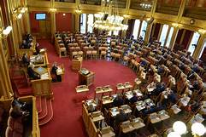
«Conversion therapy»
«Homo therapy»
Høsten 2019: Debatt om såkalt «homoterapi» etter programmer på VGTV.
Forbud mot «konverteringsterapi» = Forbud mot «behandlingslignende handlinger som har som formål å få en annen til å endre eller fornekte sin seksuelle orientering eller kjønnsidentitet».
«Seksuell orientering» ≠
«kjønnsidentitet».
→ Forbud mot å hjelpe kjønnsforvirret ungdom til å holde fast på sitt biologiske kjønn?

Slide 17
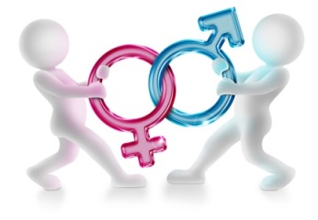
3 important driving forces
1. Extreme individualism
2. Radical ethical relativism
3. Different forms of atheism
Notes:
1. BAKGRUNN. I de 250 årene som er gått siden Opplysningstiden, har idealet for mange vært det autonome og selvstendige mennesket, en person som i stor grad er uavhengig av en gud eller av ytre autoriteter og begrensninger. Målet: Frigjøring fra begrensninger og alt som kan hemme selvrealiseringen. Etter at «den seksuelle revolusjon» startet på 1960-tallet, har Bibelens samlivsetikk og de kristne idealene angående seksualitet, ekteskap, barn, mor og far, osv kommet under stadig sterkere press. Drivkreftene bak utviklingen er mange og sammensatte, men en kjønnsnøytral tenkning har de siste årene spilt en viktig rolle. Når denne tenkningen blir koblet til en etisk relativisme som sier at ingen typer seksualitet og samlivsform står i noen særstilling, får det enorme konsekvenser.
2. Queer/Skeiv ideologi. Den kjønnsnøytrale tenkningen opphever betydningen av mann og kvinne, mor og far. Denne tenkningen er en sentral del av en enda mer omfattende og radikal kjønnsideologi. Den kalles ofte med det engelske navnet Queer theory (eller Queer-ideologien), og på norsk bruker man ofte benevnelsen Skeiv teori eller Skeiv ideologi.
I denne tenkningen problematiserer man de fleste tradisjonelle oppfatninger om kjønn, seksualitet og ekteskap, og man omdefinerer mye av det som de fleste inntil nylig har sett på som selvsagt.
«DEKONSTRUKSJON». Et grunnleggende begrep i kjønnsforskningen er «dekonstruksjon». Man plukker fra hverandre (de-konstruerer) tradisjonelle normer, strukturer og tenkemåter, og bygger opp en ny forståelse av virkeligheten. Det settes spørsmålstegn ved alle idealer og allment anerkjente sannheter innen kjønn og seksualitet. F.eks. argumenterer mange for at kjønn er en «sosial konstruksjon», og ikke en biologisk gitt realitet. Biologi er uviktig: ideologi, følelser og personlige preferanser trumfer det meste.
3. DRIVKREFTENE. Framveksten av Skeiv/Queer ideologi i Norge har særlig blitt promotert av ulike kjønnsforskningsmiljøer ved norske universiteter – inkludert såkalte sexologer -- og av homofile aktivister. Mye av det som skjer i Norge, er inspirert fra utlandet, ikke minst fra USA. De norske miljøene er blitt støttet av generøse bevilgninger fra det offentlige, og de har fått ukritisk drahjelp fra media og kultureliten. De siste 20 årene har den radikale kjønnsideologien i stadig større grad påvirket politikere og lovgivning, journalister og populærkultur, barnehage og skole, - og folk flest.
Uten at så mange tenker over det, er vi vitne til et kjønns- og samlivsjordskjelv av historiske dimensjoner.

Slide 18
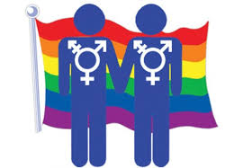
Three (Four?) stages in the sexual, gender and family battle
- in Norway and in many Western countries
ACCEPTANCE : ca 1950 - ca 1990
EQUAL STATUS: ca 1990 – ca 2010
DOMINANCE: ca 2010 →
CRIMINALIZATION of resistance?
Notes:
TIPS OG MOMENTER TIL TALEREN
1. Aksept
De første tiårene (fra rundt 1950) var målet at samfunnet og kulturen skulle godta homoseksuell atferd som lovlig, legitimt og etisk høyverdig. En viktig milepæl ble passert i 1972, da Stortinget avskaffet loven som forbød homoseksuelle handlinger mellom menn. (Se lysbilde 7 og tilhørende ledernotater i Temamøte 1, med navn: «Noen sentrale årstall i norsk lovgivning».) I 1977 ble homoseksualitet fjernet som medisinsk diagnose.
2. Likestilling I 1993 ble Partnerskapsloven vedtatt med én stemmes overvekt i Stortinget. Loven ga likekjønnede par de samme juridiske plikter og rettigheter som ektepar og var nesten identisk med ekteskapsloven. De to viktigste unntakene var at partnerskap ikke ga rett til adopsjon og at assistert befruktning for kvinnelige par ikke var tillatt.
I 2008 ble likestillingen langt på vei fullført på samfunnsplanet, da Stortinget vedtok den kjønnsnøytrale ekteskapsloven. Da fikk likekjønnede par også rett til adopsjon på lik linje med mann og kvinne, og Stortinget vedtok at staten skal legge til rette for assistert befruktning for kvinnelige par som ønsker barn. Partnerskapsloven ble avskaffet.
Likestillingen angående retten til barn gjelder (foreløpig) ikke for menn, ettersom menn ikke får statens hjelp til å få barn. Surrogati er fremdeles ulovlig i Norge. Noen partier på Stortinget ønsker å innføre altruistisk surrogati, altså ikke-kommersiell surrogati.
Likestillingen innen Den norske kirke ble foreløpig fullført i 2017, da Kirkemøtet innførte vigsel, liturgi og lære for likekjønnet ekteskap.
3. Dominans
De siste årene har den kjønnsnøytrale ideologien blitt stadig mer dominerende i skole, kultur og samfunn. Statens ideologi og lovverk angående kjønn, familie og barn blir i stor grad tilpasset krav og ønsker fra seksuelle minoriteter. En bibelsk forståelse av ekteskap og familie blir motarbeidet og marginalisert på de fleste offentlige arenaer.
Mange vil mene at vi er vitne til noe som nærmer seg «minoritetenes diktatur» på samlivsfronten, ikke minst på bakgrunn av at mennesker med lesbiske, homofile og bifile følelser ifølge Statistisk Sentralbyrå utgjør under 2 prosent av befolkningen.

Slide 19
What is
TOLERANCE?
Common misunderstanding: «You are tolerant only if you agree that my opinion or conviction is as good and true as yours!» [= Relativism]
True tolerance: «I wholeheartedly disagree with you, but despite of this I will sincerely respect and defend your right to have and to express your convictions and views.»
(And you may add: «I hope you’ll do the same!
Tolerance cannot be a one way street.»)
Notes:
Kristne blir ofte anklaget for å være intolerante. Stemmer det? Noen ganger stemmer det sikkert, men svært ofte stemmer det ikke. Det går nemlig utmerket godt an å være dypt uenige, og allikevel vise stor toleranse.
Ordet toleranse blir i dag ofte misforstått og forvekslet med relativisme, altså at det ikke finnes allmenngyldige sannheter, men at alt egentlig er like bra. («Alt er relativt.»)
Kristne personer og menigheter har ikke noe ønske om å tvinge andre til å leve på tvers av sin overbevisning, eller å diktere samfunnets lover. Men vi må ha rett til å argumentere og kjempe for det vi mener er sant og godt og rett, og til beste for samfunnet, uten å bli anklaget for intoleranse, dømmesyke, ukjærlighet o.l. Toleranse kan ikke være enveiskjørt, den må gå begge veier. Ofte ser det ut til at det er de som mener at de er tolerante, som kan være sterkest i sin fordømmelse av andre.
I tillegg til teksten på lysbildet bør taleren vurdere å gjengi innholdet i avsnittet om TOLERANSE på side 2 i Ekteskapserklæringen.

Slide 20
Two lies about tolerance
The well-known pastor Rick Warren is the author of the best-seller The Purpose-Driven Life (Norwegian: Målrettet liv). He says:
Our culture has accepted two huge lies.
The first lie is this: If you disagree with someone’s lifestyle,
it’s because you fear or hate them.
The second lie is this:
To love someone means that you agree with everything they believe or do.
Both are nonsense.
You don’t have to compromise your convictions to be compassionate.
Notes:
TIPS OG MOMENTER TIL TALEREN
NB: Dette lysbildet er til dels en variant av det foregående lysbildet: Hva er toleranse? Taleren kan eventuelt vurdere å kutte ut ett av de to lysbildene.
Etter at taleren har lest sitatet høyt og eventuelt kommentert det kort, kan man gjerne åpne for innspill fra deltakerne, eller la dem snakke sammen i smågrupper:
«Hva tenker dere om det Rick Warren sier?
Har dere noen eksempler eller egne erfaringer?»

Slide 21
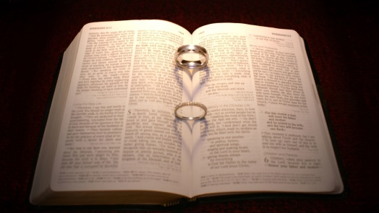
Two fundamental texts about marriage
1 Mos 1:27-28 og 2:24
“God created mankind in his own image, in the image of God he created them; male and female he created them.”
“For this reason a man will leave his father and mother and be united to his wife, and they will become one flesh.”
Matt 19:4-6 “Haven’t you read,” Jesus replied, “that at the beginning the Creator ‘made them male and female,’ and said,
‘For this reason a man will leave his father and mother and be united to his wife, and the two will become one flesh’?
So they are no longer two, but one flesh. Therefore what God has joined together, let no one separate.”
Notes:
TIPS OG MOMENTER TIL TALEREN
Les tekstene høyt og legg vekt på at Jesus bekrefter ekteskapet mellom mann og kvinne fra skapelsesberetningen i Det gamle testamente.
Se også ressursarket «Jesus visste hva han snakket om» under punktet «Ressursark» i menyen «Ekstra ressurser».

Slide 22
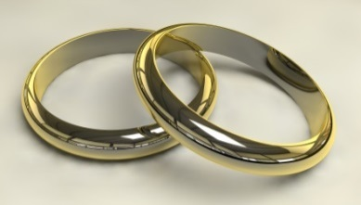
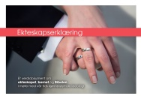
A biblical understanding of marriage
Genesis 2:24 • Matthew 19:5 • Mark 10:7-8 • Eph 5:31
The natural family, with biological parents
An adult, an independent person
Departure,
a new phase of life, new loyalty
«For this reason a man will leave
his father and mother and
be united to his wife,
and the two will become one flesh.»
Two genders who belong to and supplement each other
New family, new social unit, lifelong faithfulness
Process of love, learning and development
Unique physical, emotional and spiritual unity between man and woman → Family and parenthood
A couple, consisting of one man and one woman
Notes:
* Denne enkle, men tankevekkende presentasjonen av Bibelens ekteskapsteologi på grunnlag av ett vers, kommenteres og forklares kort.
* Kommentér gjerne at uttrykket «holde fast ved» (dabaq på hebraisk) også kan bety «være limt sammen med».

Slide 23
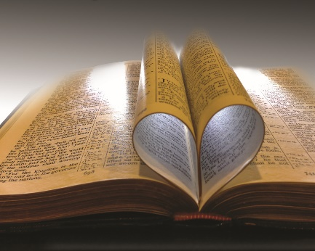
Commandments and love
God’s commandments are given in love
They are expressions of his love for us. To construct a conflict between «love» and God’s commandments is unbiblical and untenable. Jesus, for instance, says:
«If you keep my commands, you will remain in my love, just as I have kept my Father’s commands and remain in his love.» (John 15:10)
«This is how we know that we love the children of God: by loving God and carrying out his commands. In fact, this is love for God: to keep his commands. And his commands are not burdensome.» (1 John 5:2-3)
Notes:
Bibeltekstene og momentene på dette lysbildet er hentet fra kapittel 2 i Ekteskapserklæringen.
BUDENE OG KJÆRLIGHETEN
* En norsk sokneprest sa til en avis i 2018: «Kjærligheten trumfer Guds bud.» Det er langt fra kristen og bibelsk teologi. Å sette Guds bud og kjærlighet opp mot hverandre, er ubibelsk og uholdbart.
* I tillegg til de to versene på lysbildet kan taleren eventuelt også sitere noen av disse versene: Joh 14,15 * Joh 14,21 * 1 Joh 2,5 * 2 Joh 6
BIBELENS BUDSKAP om seksuelt samliv 1.
Definisjonen: «Hor er seksuelle relasjoner før og utenfor ekteskapet» er hentet fra en fotnote til Matt 5,27 i Bibelselskapets oversettelse 1978/1985. Det er en kort og presis definisjon på «hor» som hjelper unge mennesker til å skjønne at hor ikke handler om prostitusjon, slik mange tror utifra ordet «horer».
* Taleren kan med fordel bruke stoffet i kapittel 2 i Ekteskapserklæringen når dette lysbildet blir presentert.

Slide 24
4 different words for «LOVE»
Agape – God’s undeserved love
Filia – Deep friendships etc.
Storge – Love between family members
Eros – Romantic and erotic love
Notes:
Bibeltekstene og momentene på dette lysbildet er hentet fra kapittel 2 i Ekteskapserklæringen.
BUDENE OG KJÆRLIGHETEN
* En norsk sokneprest sa til en avis i 2018: «Kjærligheten trumfer Guds bud.» Det er langt fra kristen og bibelsk teologi. Å sette Guds bud og kjærlighet opp mot hverandre, er ubibelsk og uholdbart.
* I tillegg til de to versene på lysbildet kan taleren eventuelt også sitere noen av disse versene: Joh 14,15 * Joh 14,21 * 1 Joh 2,5 * 2 Joh 6
BIBELENS BUDSKAP om seksuelt samliv 1.
Definisjonen: «Hor er seksuelle relasjoner før og utenfor ekteskapet» er hentet fra en fotnote til Matt 5,27 i Bibelselskapets oversettelse 1978/1985. Det er en kort og presis definisjon på «hor» som hjelper unge mennesker til å skjønne at hor ikke handler om prostitusjon, slik mange tror utifra ordet «horer».
* Taleren kan med fordel bruke stoffet i kapittel 2 i Ekteskapserklæringen når dette lysbildet blir presentert.

Slide 25
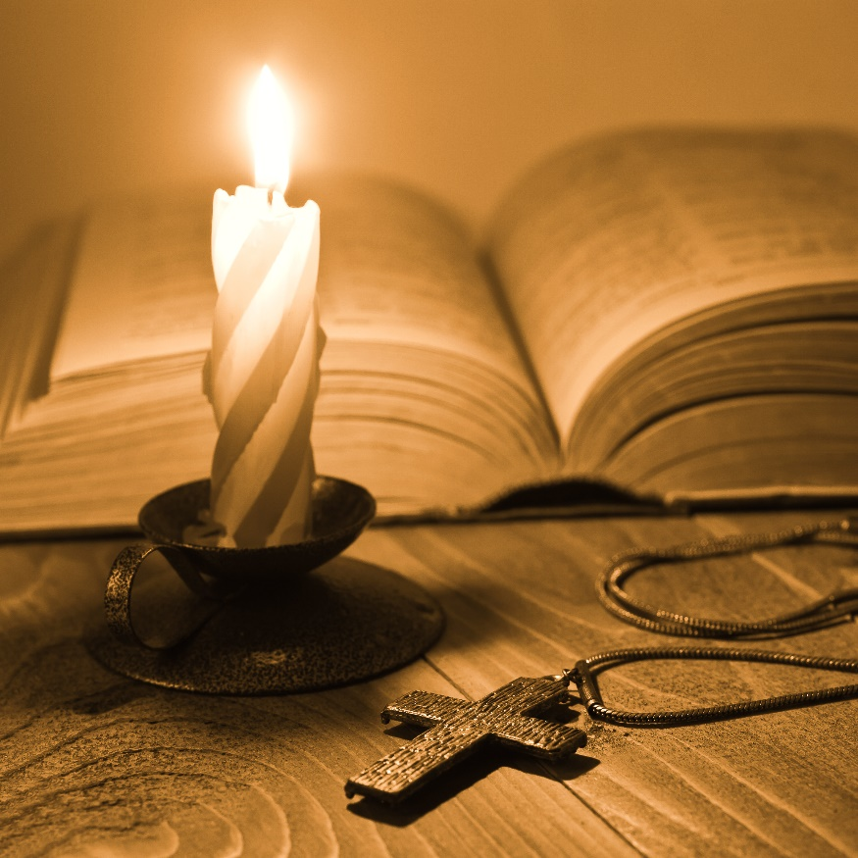
Changes in sexual theology and ethics are often a result of changes in other theological issues
• Doctrine on the authority of the Bible
• The authority of Jesus and the apostles
• Definition of the gospel
• Theology of sin and grace
• Repentance and salvation
• Doctrine of the church
• Creation theology
Notes:
TIPS OG MOMENTER TIL TALEREN
* INNLEDNING: En teologi som omdefinerer ekteskapet og oppløser betydningen av mann og kvinne, mor og far, er som regel et resultat av en ny teologi også på ett eller flere andre områder. Det skyldes gjerne dypereliggende årsaker, som f.eks.:
• Bibelsynet – Er Bibelen Guds ord, eller inneholder Bibelen bare Guds ord?
• Apostlenes og Jesu autoritet – Er vi forpliktet på det de sier? Eller har vi frihet til å legge til side det vi ikke liker, eller som «ikke passer i en ny tid»?
• Evangelieforståelsen – Hva er egentlig innholdet i evangeliet? Har evangeliet konsekvenser for livsførsel og etikk, eller dreier det seg bare om «åndelige» sannheter?
• Teologien om synd og nåde – Er synd både synd mot Gud og mot mennesker? Hva er nåde, og hva er «billig nåde»? (D. Bonhoeffer). Hva er omvendelse?
• Frelseslæren – Finnes det to utganger på livet, frelse eller fortapelse? Eller blir alle frelst til slutt – uansett?
• Åpenbaringsteologien – Hvordan har Gud åpenbart seg og sin vilje? Kan menneskelige erfaringer erstatte deler av Guds åpenbaring?
• Kirkeforståelsen – Hva er egentlig kirken? Hvem hører til i den? Hvem bestemmer teologien? Hvilken relasjon er det mellom Gud og menigheten?
• Skapelsesteologien – Hva innebærer det at Gud er Skaper og kjenner sitt skaperverk i minste detalj?
* EN ANNEN JESUS, EN ANNEN ÅND, ET ANNET EVANGELIUM?
Et tankevekkende utsagn av Paulus i 2 Kor 11,3-4 kan eventuelt brukes i forbindelse med dette lysbildet:
«Jeg er redd at slik slangen narret Eva med sin list, skal også deres tanker bli ført på avveier, bort fra den oppriktige og rene hengivenhet til Kristus. For dere tåler det svært så godt når noen kommer og forkynner en annen Jesus enn ham vi har forkynt, eller når dere får en annen ånd enn den dere har fått, eller et annet evangelium enn det dere har tatt imot.»

Slide 26
Two fundamental
truths to remember
CHRISTIANS ARE A DIFFENT PEOPLE. We belong to another kingdom, another Lord, we have other values and priorities, we obey another authority. We are «strangers» and «foreigners», see 1 Pet 1,1; 1,17b og 2,11. Jesus says in John 17: His disciples are «in the world» v.11/13, but not «of the world» v.14, and He sends them «into the world» v. 18.
THE CENTRALITY OF TRUTH. - God’s truth never expires, is never out of date. - God’s truth is never a lost case. - «Never, never, never ask: Is it possible/worthwhile? Ask only: Is it true?» (Kaj Munk) Jesus: «I am the way, the truth and the life.» John 14:6
Notes:
Hver enkelt må ta et bevisst og gjennomtenkt valg og stå for det, selv om familie, venner og kjente kanskje står for det motsatte.
1) ET ANNERLEDES FOLK. Vi tilhører et annet rike, en annen Herre, andre verdier og prioriteringer, en annen autoritet. Vi er «fremmede», sier Peter (1 Pet 1,1 og 17b).
Som kristne er vi et annerledes folk. Vi tilhører et annet rike, med en annen Herre, med andre verdier og prioriteringer, og en annen autoritet i vurderingen av hva som er rett, godt og sant. 1 Pet 1,1 og 17b: Vi er «fremmede».
Taleren kan eventuelt også sitere fra 1 Kor 1,26-31; Fil 3,20; Hebr 13,14.
2) GUDS MEDARBEIDERE. Gud kaller oss til å leve i og forsvare hans sannheter, også når det gjelder ekteskap, barn og familie. 1 Pet 3,14b-16.
3) FORSVARSKAMP. Vi fører ikke en kamp mot mennesker, men en forsvarskamp mot ideologier, tankesystemer og åndskrefter som kolliderer med Guds skapervilje og bud. Ef 6,12: «Vår kamp er ikke mot kjønn og blod, men mot makter og åndskrefter, mot verdens herskere i dette mørket, mot ondskapens åndehær i himmelrommet.» (v. 13: Ta derfor på Guds fulle rustning …) Taleren kan eventuelt også sitere de sterke versene i 2 Kor 4,2; 2 Kor 10,4-5.
* Et ekstra moment som eventuelt kan kommenteres: Vårt ønske og mål er å vitne om Guds gode skapervilje for ekteskap og barn, ikke å påtvinge andre våre meninger.

Slide 27
Live the truth “Therefore, faithful Christians, seek the truth, listen to the truth, learn the truth, love the truth, speak the truth, keep the truth, defend the truth until death; for the truth will set you free from sin, from the devil, from death of the soul, and finally, from eternal death, which is the eternal separation from God’s mercy.”
My dearest, live according to the discerned truth which prevails over everything and is powerful forever.“
Jan Hus, Czech reformer, 1369-1415

Slide 28
Four pillars in the biblical theology of the family
1. MARRIAGE Marriage is God’s creational design for man and woman, instituted by God himself. It is not a human invention or a «social construct».
2. The MOTHER-FATHER-CHILD relationship The mother-father-child relationship is unique. It is different in essence from all other relationships.
3. THE CHILD PERSPECTIVE Children have a God-given right to their own mother and father. Nobody has the authority to rob them of this right. Neither mother nor father is irrelevant or superfluous. Children are a gift, not a «right» or a commodity on the fertility market.
4. TWO SEXES There are only two biological sexes, because there are only two types of reproductive cells: male and female. Procreation in other ways do not exist. There are dozens of subjective gender identities based on feelings and preferences, but these are not new biological sexes.
Notes:
1. Kommentér gjerne kort hvert punkt som en repetisjon av undervisningen. Legg vekt på at disse tre punktene/stikkordene er fundamentale sannheter. De er tre knagger å henge vår egen refleksjon og overbevisning på, og en god disposisjon for samtaler og vektlegginger i kontakt med andre.
2. Gi deltakerne 3-4 minutter til å snakke sammen om de tre stikkordene i par eller i smågrupper, dersom tiden tillater det.

Slide 29
How are we to face
the radical gender ideology?
• PROCLAIM A CLEAR YES to God’s design for family, marriage and children. His will and creational mandate are good for individuals, for children and for society.
• BE «FAITHFUL TO THE TRUTH IN LOVE» (Eph 4:15) – with Jesus as our model. Expose and uncover ideologies, values, philosophies and moral norms which are in conflict with God’s word and will, - and at the same time showing love towards our neigbours and adversaries. We must distinguish clearly between individuals and ideologies.
• SHOW THAT RADICAL GENDER IDEOLOGY IS UNTRUE. It is not true that sexuality, children and parenthood don’t belong together. Male and female sex is not a «social construct» independent of biology, etc, etc.
• FACING THE RADICAL GENDER IDEOLOGY IN PRAYER. Whether we like or not, we are part of a cultural and spiritual battle. It must be fought also in prayer – not against people, but against unbiblical ideologies. - «Ora et labora!»
• MAINTAIN A REGULAR AND HONEST DIALOGUE WITH OUR CHILDREN AND YOUNG PEOPLE about the biblical understanding of sex and gender, sexuality, marriage and family.
• BE WILLING TO PAY THE COST OF DISCIPLESHIP. We have to accept and become used to the fact that our faith in Jesus as Lord and Master will come with a price, in accordance with what He taught his followers.

Slide 30
Communicating the truth:
A message of Yes to fundamental values
YES to the Bible as our authority for faith, doctrine and life.
YES to marriage as God’s design for one man and one woman.
YES to the uniqueness and significance of the mother-father-child relationship.
YES to children’s God-given right to know their own mother and father.
YES to the perspective of the child in the theology and practice of the Christian church.
We are not called to win discussions, but to witness about what we believe, why we believe and in whom we believe.
Notes:
Dette lysbildet kan fungere som en avslutning og en oppsummering av en presentasjon, men det kan også brukes som et enkeltstående bilde i en andakt eller et kort innslag.
Taleren leser disse JA-utsagnene høyt og kommenterer eventuelt noen av dem med et par setninger, om tiden tillater det.
Legg vekt på at vårt utgangspunkt og vår motivasjon ikke er å si nei til og ta avstand fra mennesker og deres meninger, men å si et rungende JA til Guds gode vilje. Av dette følger det selvsagt at vi sier nei til det motsatte. (Vi er ikke schizofrene!) Vårt nei og vår motstand er en konsekvens av vårt JA, ikke motivasjonen og drivkraften.
Hvis vi definerer debatten som en kultur- eller åndskamp, handler det for vår del om en forsvarskamp, ikke en angrepskamp.
Ja-budskapene på lysbildet er en gjengivelse av Ekteskapserklæringens siste side.

Slide 31
God has not given us
a spirit of
fear and timidity,
but of
power,
love, and
self-discipline.
2 Timothy 1:7 (NLT)

Slide 32
2 Corinthians 11:4 (NLT)
You happily put up with whatever
anyone tells you, even if they preach
a different Jesus
than the one we preach, or
a different kind of Spirit
than the one you received, or
a different kind of gospel
than the one you believed.

Slide 33
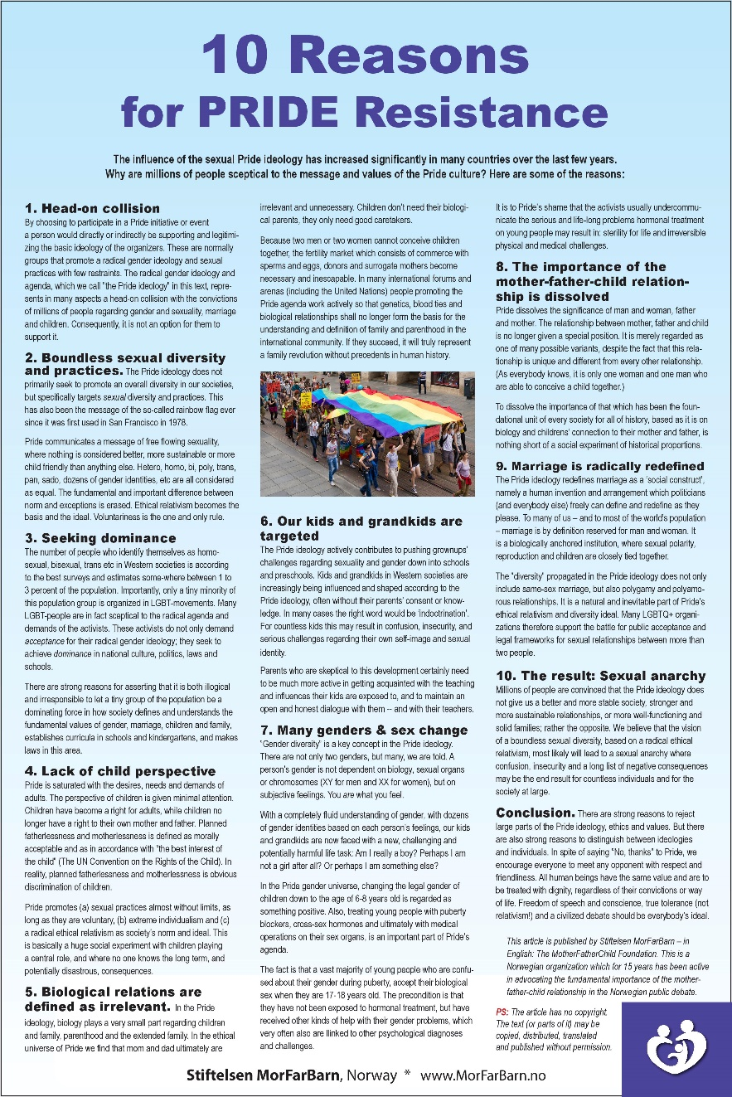
https://morfarbarn.no/file/10-reasons-for-pride-resistance-2020.pdf

Slide 34
Useful and important websites
www.LivingOut.org – A very good British website run by Christians who themselves experience homosexual feelings.
www.centerforfaith.com – The Center for Faith, Sexuality and Gender. An American website with a lot of resources.
www.robgagnon.net – Extensive biblical and solid teaching, articles and debates by an American theologian. Although the layout of the website is old fashioned, the content is very good.
www.thePublicDiscourse.com – An American website with lots of good articles on many subjects (not only sexuality). Use the search box to find stuff on «same-sex marriage», «transgender», «homosexuality» etc.
www.TheGospelCoalition.com – An American, big and very important website on all kinds of Christian issues. Use the «Explore» box (in the upper, left corner) to find resources on «same-sex marriage, «transgender», «homosexuality» etc.
www.transgendertrend.com – A British, secular but very useful website on transgender issues. It also contains a huge list of links in the menu Resources → Useful links.
www.Genspect.org – A secular, but very important website run by health professionals who are skeptical to the tranans

